Slide 1

Goodbooks 10k Updated and Goodreads Authors
Implementacija projekta na predmetu Sistemi baza podataka
Ilija Vitošević IN15/2021
Aleksandra Begović IN26/2021
Notes:
NOTE:
To change the image on this slide, select the picture and delete it. Then click the Pictures icon in the placeholder to insert your own image.

Slide 2
Restrukturiranje šeme i dodati indeksi
Iz kolekcije books nastale nove kolekcije
book_v2
Dodato polje unique_tags
to_read_v2 -> u books_v2 kao relevantna informacija to_read_total_users
personal_library_v2 -> u books_v2 kao relevantna informacija personal_library_total_users
Iz kolekcije authors nastala kolekcija authors_v2 sa dodatnim poljem genres_count
Kolekcije users i tags ostale nepromenjene
Dodati indeksi:
books_v2: { books_count: 1, average_rating: -1 }, { average_rating: 1 }, { authors: 1, average_rating: 1 }
personal_library_v2: { book_id: 1, user_id: 1 }

Slide 3
Uporedna analiza performansi upita pre i posle optimizacije
Dijagramska predstava rezultata

Slide 4
1. Autori sa najvišom prosečnom ocenom među knjigama koje imaju više od 3 izdanja

Slide 5

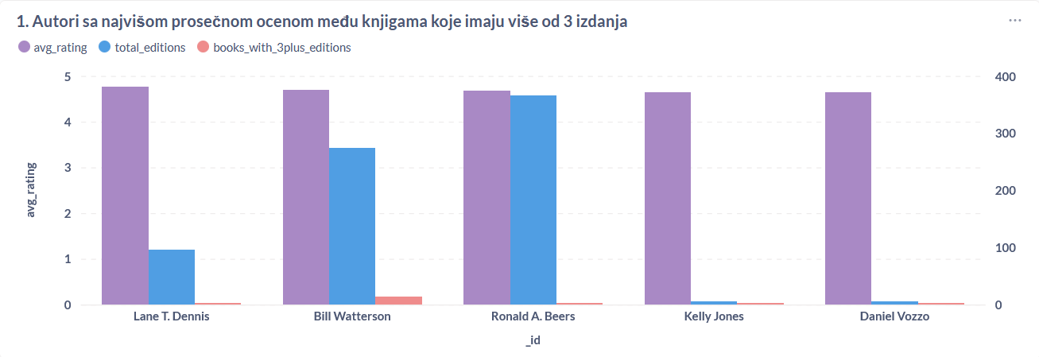

Slide 6
2. Autori čije knjige imaju najviše ocena sa 1 zvezdicom, ali prosečna ocena (knjiga) iznad 3.5

Slide 7
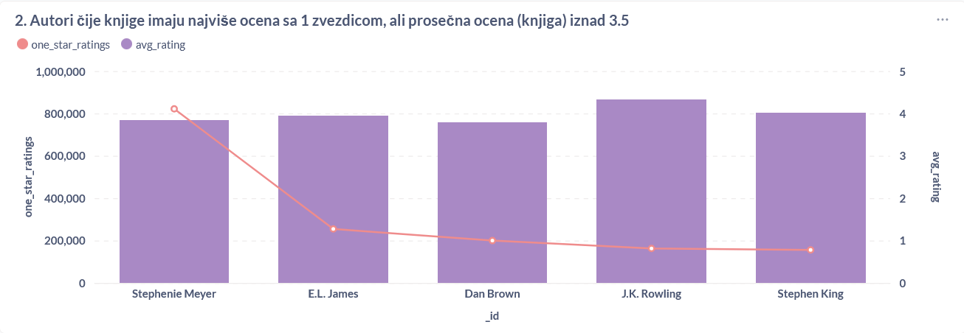

Slide 8
3. Distribucija žanrova po zemljama porekla autora

Slide 9
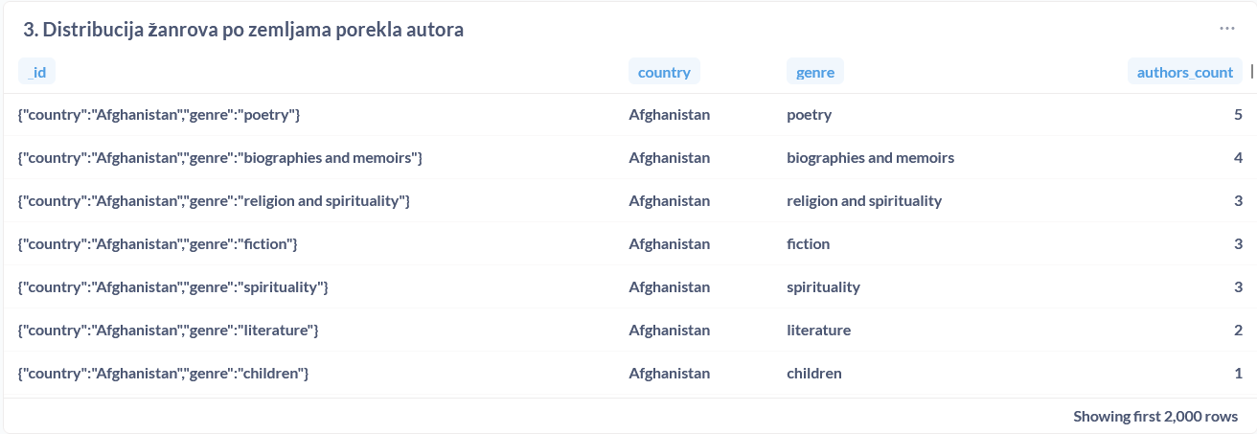

Slide 10
4. Autori koji su najčešće navedeni kao uticaj drugim autorima

Slide 11
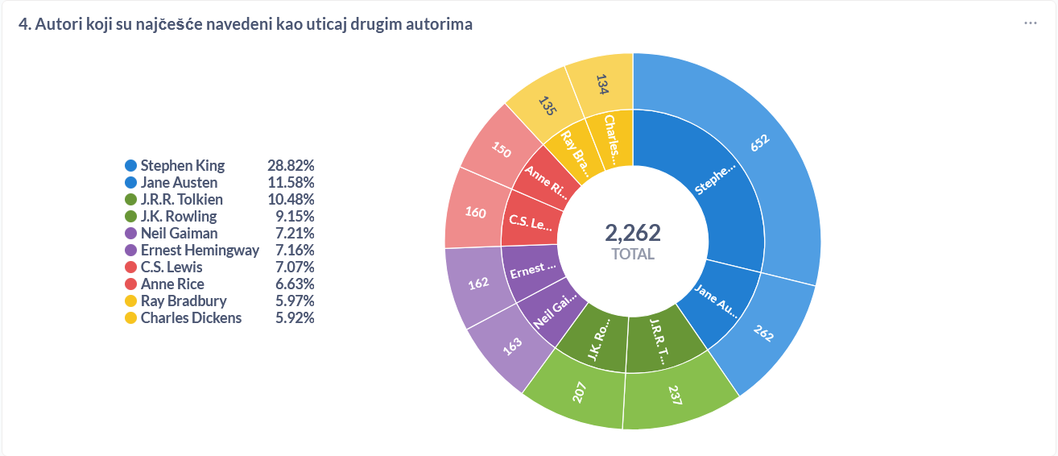

Slide 12
5. Knjige sa najviše ocena koje su napisali autori sa prosečnom ocenom manjom od 3.0
preko 2 minuta
*klarifikacija: rejting autora manji od 3.0, ne knjige

Slide 13
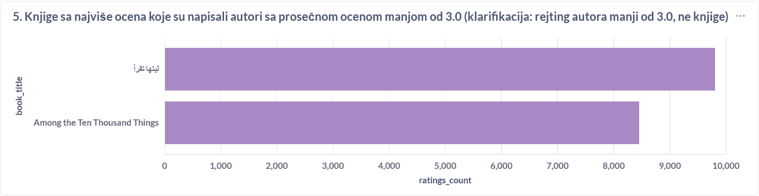

Slide 14
6. Koji tagovi se najčešće pojavljuju među knjigama sa prosečnom ocenom većom od 4.5

Slide 15
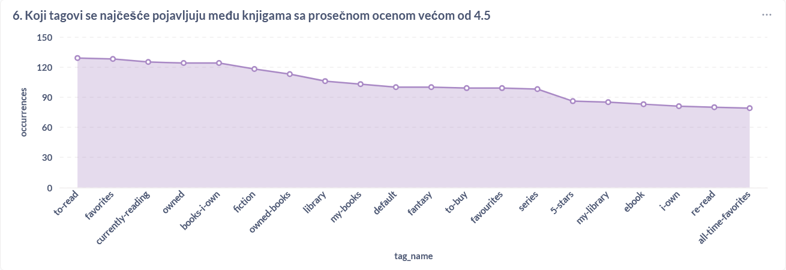

Slide 16
7. Knjige koje su najviše dodavane na listu za čitanje, a autor je preminuo

Slide 17
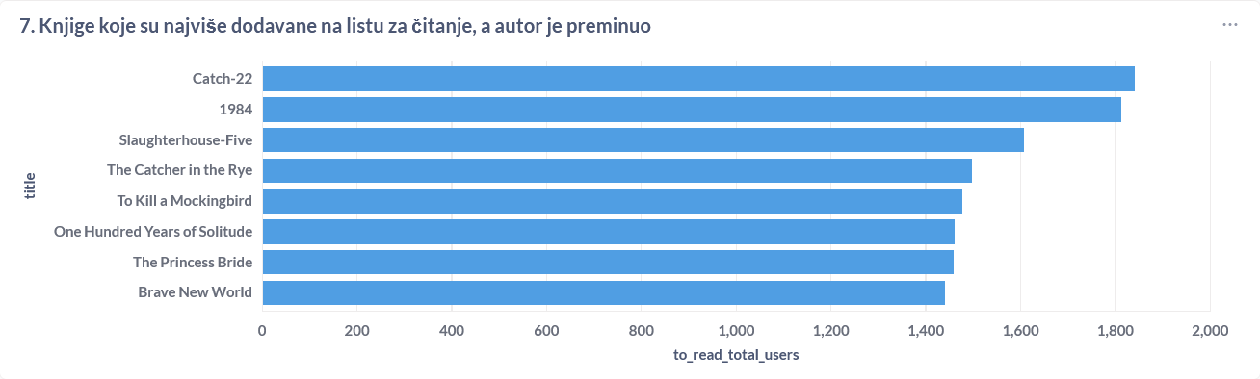

Slide 18
8. Geografska distribucija autora čije knjige imaju prosečnu ocenu iznad 4.5

Slide 19
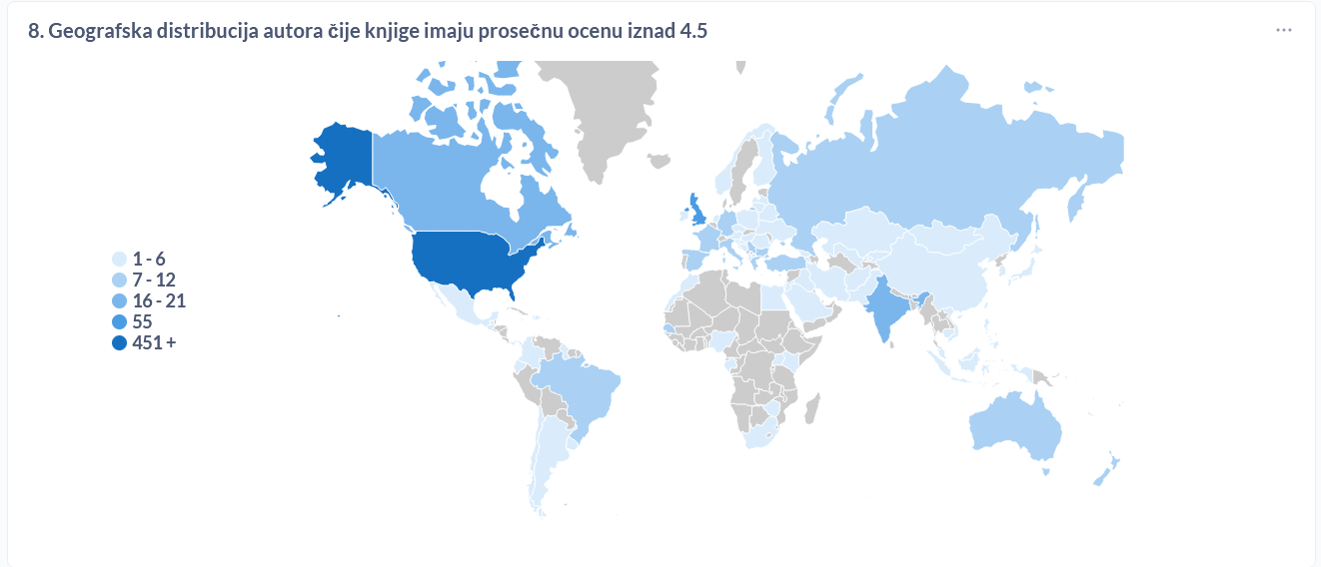

Slide 20
9. Knjige koje imaju najviše različitih tagova, a autor piše u samo jednom žanru
oko 17 minuta

Slide 21
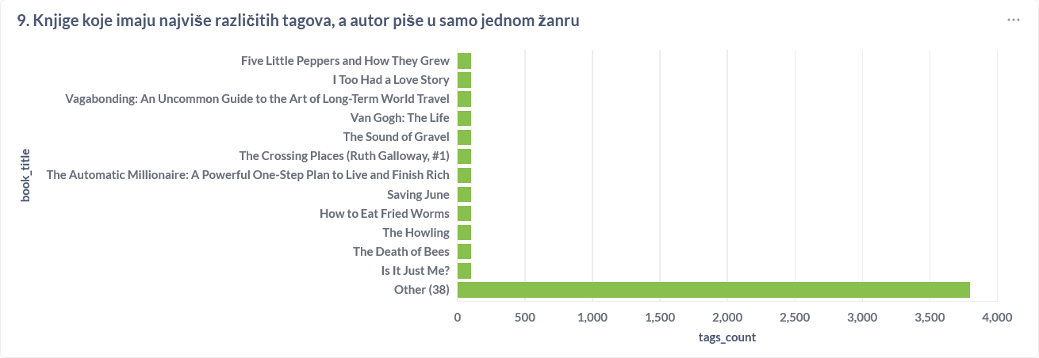

Slide 22
10. Autori koji imaju najviše zajedničkih korisnika u ličnoj biblioteci

Slide 23
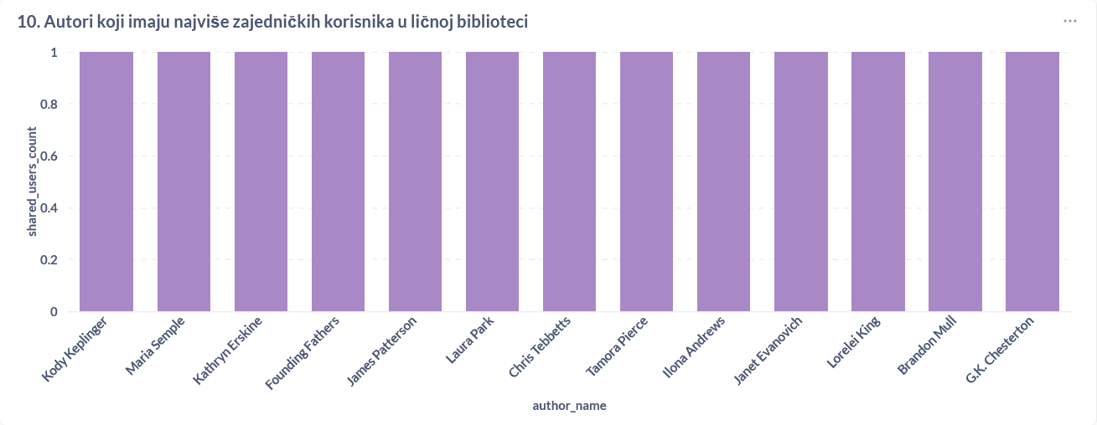

Slide 24
Hvala na pažnji!

